Slide 1
Simulacije
Pogosto računalnik uporabljamo za simulacijo določenih procesov.
Radi bi zbrali vse slikice Smrkcev. Koliko evrov moramo zapraviti v Mercatorju, da bomo dobili vse (je 24 različnih slikic, za vsakih 10€ dobimo eno).
Prikaži dogajanje na sistemu k blagajn, če veš, da se v povprečju vsakih n minut pojavi kupec in da posameznega kupca blagajničarka odpravi v m minutah. Vsak kupec se vedno postavi v najbolj prazno vrsto. Vsakih t minut pa pride kupec, katerega „obravnava“ zahteva p minut.
Napiši program, ki bo nadomestil delilca kart pri pokru.
Kako igrati človek ne jezi se, če smo ostali brez kocke.

Slide 2
Simulacija meta kocke
Napišimo funkcijo, ki bo simulirala kocko
Funkcija vrne neko naključno število med 1 in 6
def kocka():
return ? # naključno število med 1 in 6
In kaj napisati namesto '?' ?

Slide 3
Naključna števila
import random
random.random()
Dobimo decimalno število tipa double z intervala [0.0, 1.0)
6 * (random.random())dobimo dec. število z intervala [0,6)
int (6 * (random.random())) – dobimo število iz množice {0, 1, 2, 3, 4, 5}
Torej
return 1 + int(6 *(random.random()))

Slide 4
Naključna števila
In potem, ko dobro premislimo, kako dobiti naključno število med a in b
int((b – a + 1)*random.random())) + a
Nam iskanje po spletu
pokaže preprostejšo (manj tipkanja) rešitev
random.randint(a, b)

Slide 5
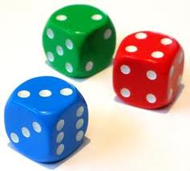
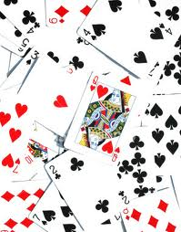
random.randint(a, b)
Dobimo naključno celo število med a in b. Meji sta vključeni, torej lahko dobimo tako a kot tudi b.
Kocka:
random.randint(1,6)
Ruleta (francoska):
random.randint(0, 36)
Poker:
Barva:
random.randint(1, 4)
Vrednost:
random.randint(2, 14)
Vir slik: http://commons.wikimedia.org

Slide 6
random.shuffle() in random.choice()
random.shuffle(sez) naključno premeša elemente v seznamu sez
>>> sez = [1, 2, 3, 4, 5]
>>> random.shuffle(sez)
>>> sez
[3, 4, 5, 1, 2]
>>>
random.choice(sez) vrne naključni element iz seznama sez
Uporabimo lahko tudi niz in dobimo naključni znak
>>> random.choice(sez)
2
>>> random.choice('matija')
'j'
>>> random.choice(['matija'])
'matija'
>>>

Slide 7
Kako pa dobiti anagram
Kaj je anagram?
'Eleven plus two' => 'Twelve plus one'
'sliva' => 'Silva' => 'Slavi' => 'svila'
'iavls', 'avasl', …
random.shuffle('matija')
Traceback (most recent call last):
File "<pyshell#1>", line 1, in <module> random.shuffle('matija')
File "C:\Python32\lib\random.py", line 266, in shuffle
x[i], x[j] = x[j], x[i]
TypeError: 'str' object does not support item assignment
>>> sez = list('matija')
>>> random.shuffle(sez)
>>> ''.join(sez)
'iajmta'

